Slide 1
第五章 锁存器和触发器
锁存器和触发器是时序逻辑电路最基本单元电路

Slide 2


锁存器和触发器
共同点：具有0 和1两个稳定状态，一旦状态被确定，就能自行保持。一个锁存器或触发器能存储一位二进制数。
不同点：
锁存器---对脉冲电平敏感的存储电路，在特定输入脉冲电平作用下改变状态。
CP
触发器---对脉冲边沿敏感的存储电路，在时钟脉冲的上升沿或下降沿的变化瞬间改变状态。
CP

Slide 3
锁存器和触发器的逻辑功能描述方法
1、功能表
与组合逻辑电路不同点：变量中含电路的现态Q^{n}
2、特性方程
描述电路的次态Q^{n+1}与现态Q^{n}及输入之间的关系式
3、状态转换图
4、波形图(时序图)

Slide 4
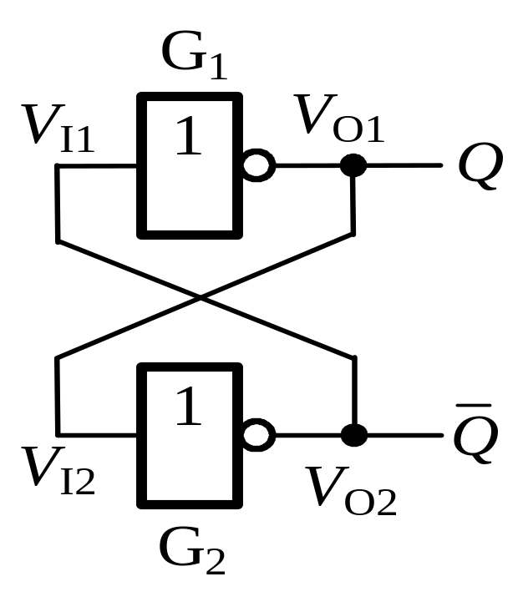
5.1 双稳态存储单元电路

Slide 5

1、 基本RS锁存器
5.2.1 RS锁存器
1） 电路组成：
G1
S
Q
&
R：复位端（置0端）
R
&
S ：置位端（置1端）
G2

Slide 6
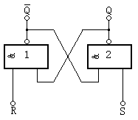
2） 工作原理
② R=1，S=0：
① R=0，S=1：
1
0
0
1
0
1
1
1
1
1
1
0

Slide 7
③ R=1，S=1
④ R=0，S=0：
1
1
1
0
1
1
0
1
Q、Q互补关系破坏
若R、S加的负脉冲同时撤消，
由于两个G的t_{pd}不可能完全相同 → 状态不定。
S
应避免！

Slide 8
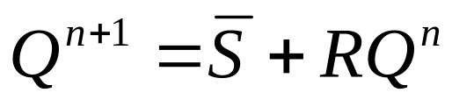

3）基本RS锁存器功能表
4）由功能表得特性方程：
R S Q^{n+1}
0 1 0 置0
1 0 1 置1
1 1 Q^{n} 保持现态
0 0 不定
Q^{n+1}
S Q^{n}
R
00 01 11 10
0
1
×
×
0 0
1 1
1 0
R（置0端）
S（置1端）
有效

Slide 9
5）基本RS锁存器的波形图
逻辑符号
Q
Q
R
S
R
S
低电平有效
0
Q
Q

Slide 10
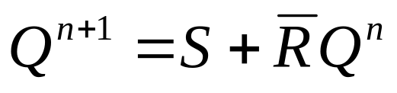

由或非门组成的基本RS锁存器
特性方程
G₁
电路组成
R
≥1
Q
Q^{n+1}
S Q^{n}
R
00 01 11 10
0
1
0 1
1 1
G₂
≥1
0 0
× ×
S
功能表
R S Q^{n+1}
0 0
0 1
1 0
1 1
Q^{n} 现态
R（置0端）
S（置1端）
1 置1
有效
0 置0
不定

Slide 11
7）由或非门组成的基本RS锁存器
G₁
逻辑符号
电路组成
R
≥1
Q
Q
G₂
≥1
S
R
S
功能表
R S Q^{n+1}
0 1
1 0
0 0
1 1
高电平有效
1 置1
0 置0
Q^{n} 现态
不定

Slide 12
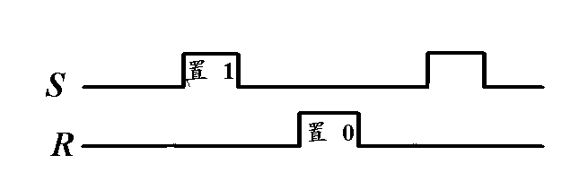
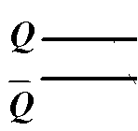
或非门构成的基本RS锁存器的波形图
0
1

Slide 13
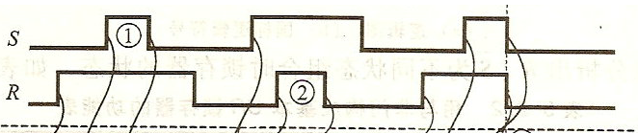



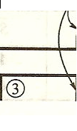


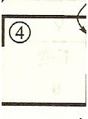
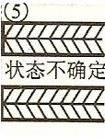
例5.2.1 由或非门组成的基本RS锁存器R、S输入波形如图所示，试画出其输出Q、Q的波形。
1
0

Slide 14
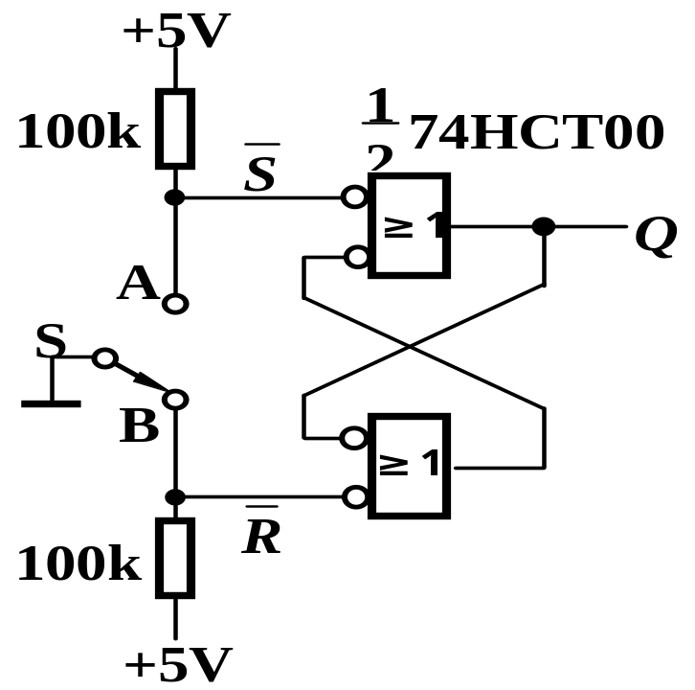
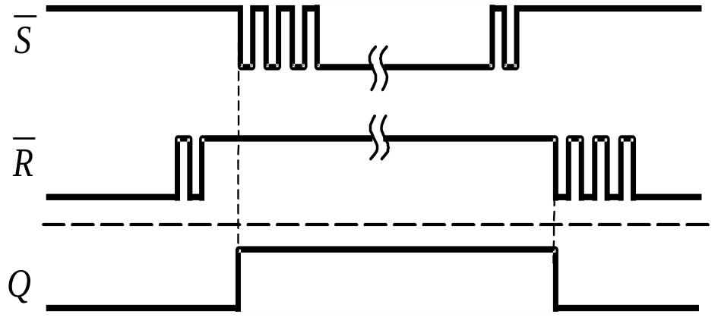
8）基本RS锁存器的应用①——消除机械开关抖动
（消抖电路）

Slide 15
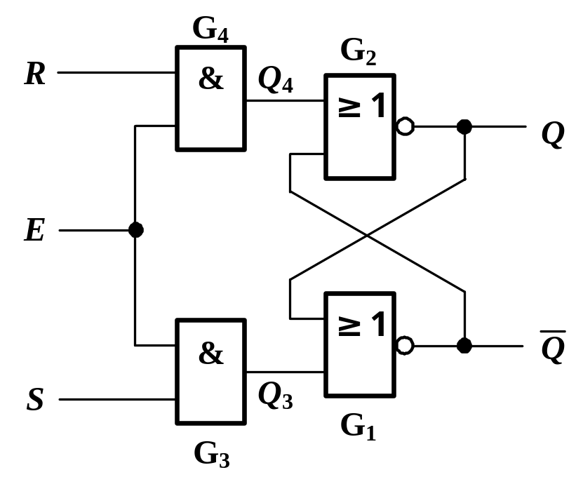
2、逻辑门控RS锁存器
电路结构

Slide 16

工作原理
E=0：
状态不变
E=1：
Q₃ = S
Q₄ = R
基本RS锁存器
S=0，R=0：Q^{n+1}=Q^{n}
S=1，R=0：Q^{n+1}=1
S=0，R=1：Q^{n+1}=0
S=1，R=1：Q^{n+1}= Ф

Slide 17
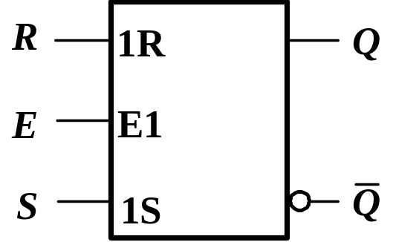
逻辑符号

Slide 18
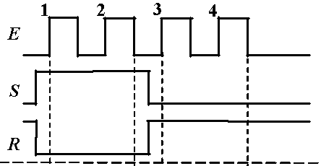
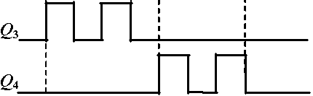


逻辑门控SR锁存器的E、S、R的波形如下图虚线上边所示，
锁存器的原始状态为Q = 0，
试画出Q₃、Q₄、Q和Q
的波形。

Slide 19
仍有约束条件
R·S=0, 不能同时为1。

Slide 20
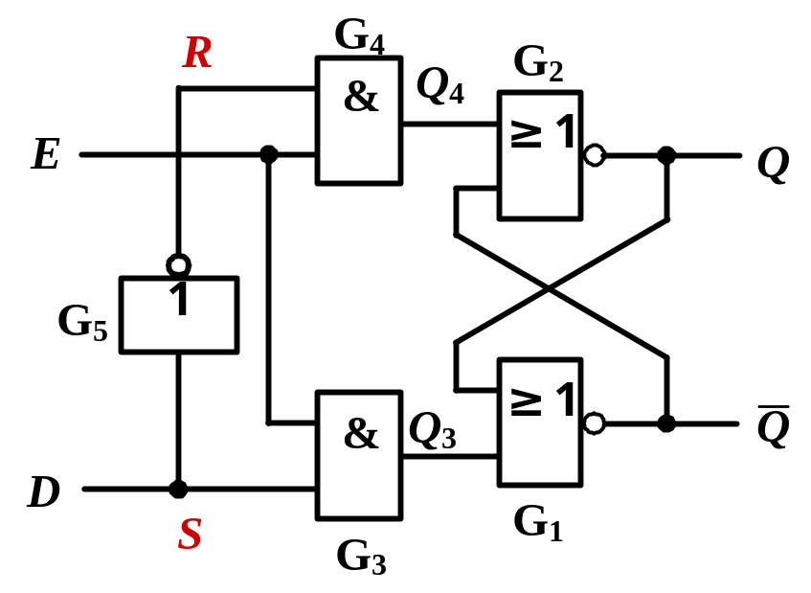
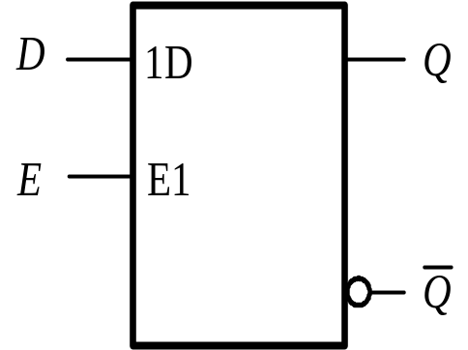
5.2.2 D 锁存器
1. 逻辑门控D锁存器
（为了消除逻辑门控RS锁存器RS=0的限制条件）
逻辑符号
E=0
不变
E=1
D=0
Q = 0
S =0 R=1
D=1
Q = 1
S =1 R=0

Slide 21
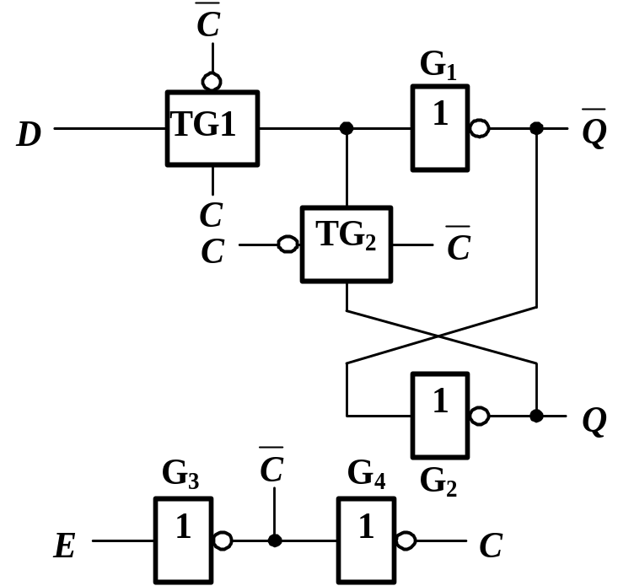
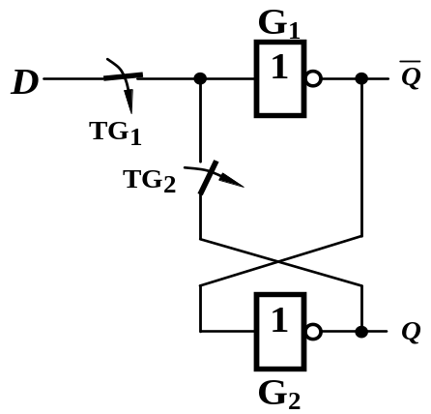
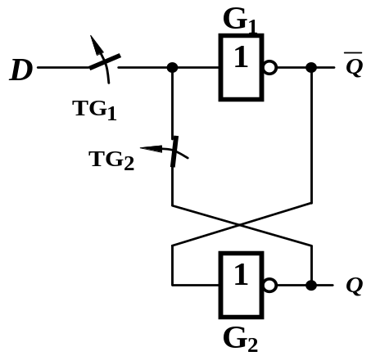
2. 传输门控D锁存器
(a) 电路结构
(b) E=1时
(c) E=0时
TG₁导通，
TG₂断开
TG₂导通，
TG₁断开
Q = D
Q 不变
逻辑功能、动作特点与逻辑门控D锁存器完全相同

Slide 22
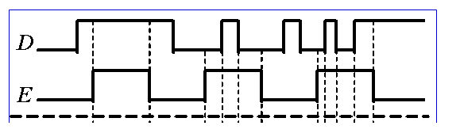
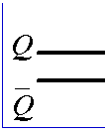






(c) 工作波形

Slide 23
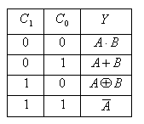
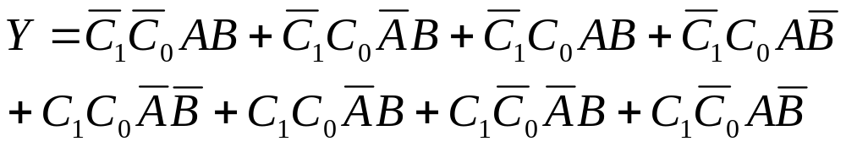
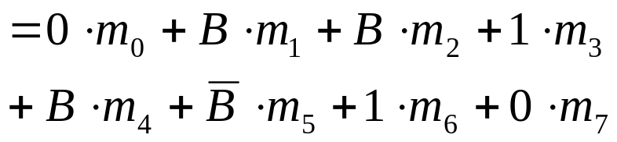
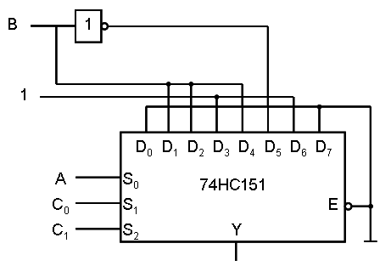
用8选1数据选择器74HC151设计一个函数发生器电路，具有下表所示的功能。要求直接在图上实现（写出分析过程）。

Slide 24
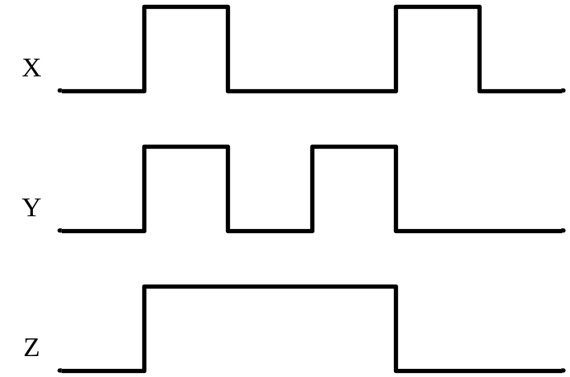
测验
1、已知输入信号X、Y、Z的波形如图所示，试画出：
的波形。
2、
L=X㊉Y㊉Z
用74LS138、74LS153实现

Slide 25
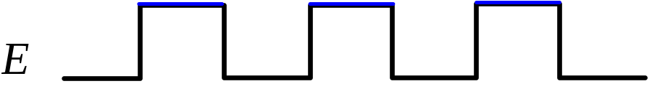
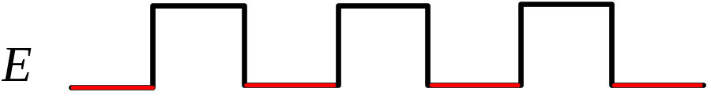
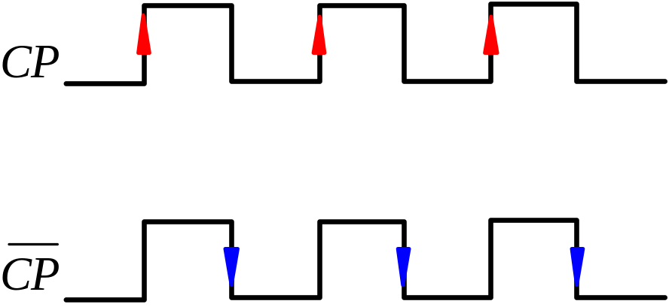
5.3 触发器的电路结构和工作原理
锁存器在E的高(低)电平期间对信号敏感
触发器在CP的上升沿(下降沿)对信号敏感

Slide 26
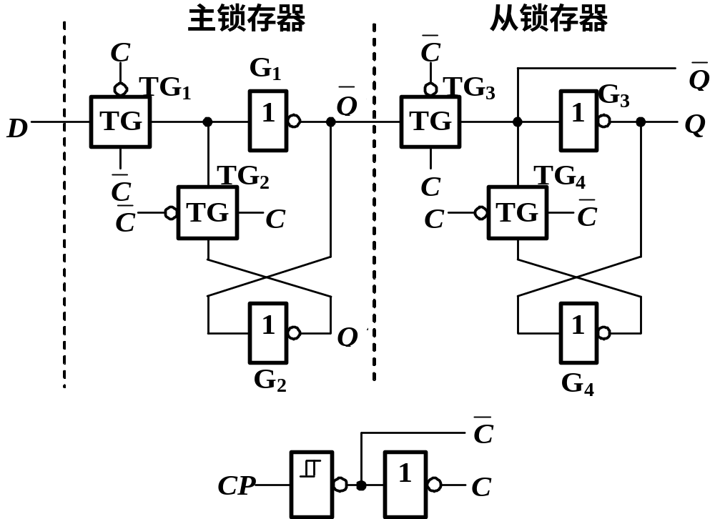
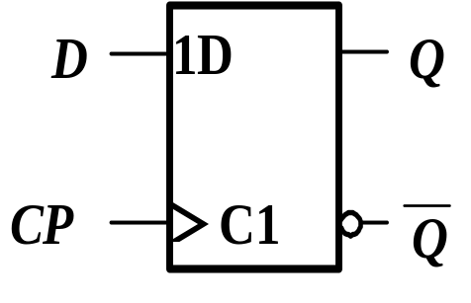
5.3.1 主从结构触发器
逻辑符号

Slide 27



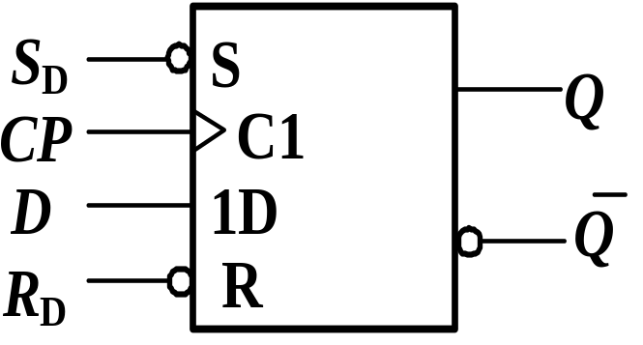
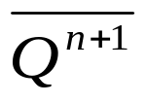
2. 典型集成电路
74HC/HCT74的功能表
74HC/HCT74
输 入
输 出
CP
D
Q
L
H
×
×
H
L
逻辑符号
H
L
×
×
L
H
L
L
×
×
H
H
CP
D
Q^{n+1}
H
H
↑
L
L
H
H
H
↑
H
H
L

Slide 28
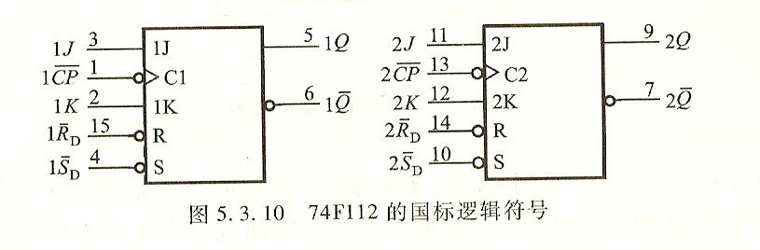
74F112的逻辑符号

Slide 29
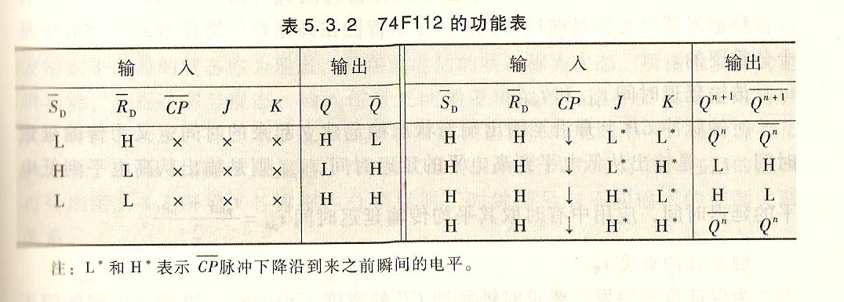

Slide 30
V_{CC} 1R_{d} 2R_{D} 2CP 2K 2J 2S_{d} 2Q
16
15
14
13
12
11
10
9
1
2
3
4
5
6
7
8
1CP 1K 1J 1S_{d} 1Q 1Q 2Q GND

Slide 31
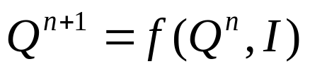
5.4 触发器的逻辑功能
触发器按逻辑功能分类——D、JK、T、T' 、RS触发器
触发器的逻辑功能
逻辑功能表示方法：特性表（功能表）、特性方程、状态图、波形图法

Slide 32
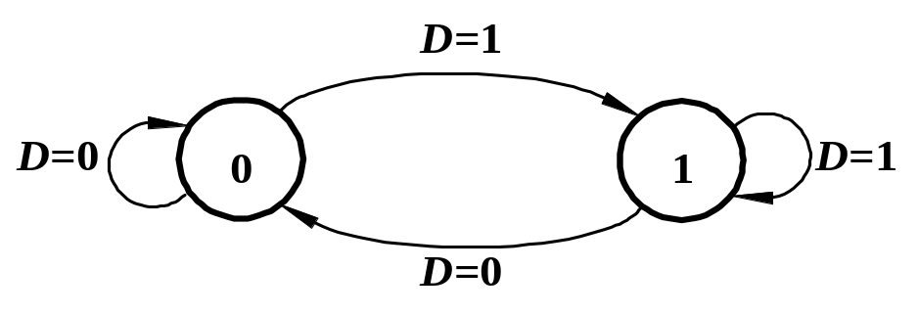
5.4.1 D 触发器
1. 特性表
Q^{n} | D | Q^{n+1}
0 | 0
0 | 1
1 | 0
1 | 1
0
D 触发器
1
0
1
2. 特性方程
Q^{n+1} = D
3. 状态图

Slide 33
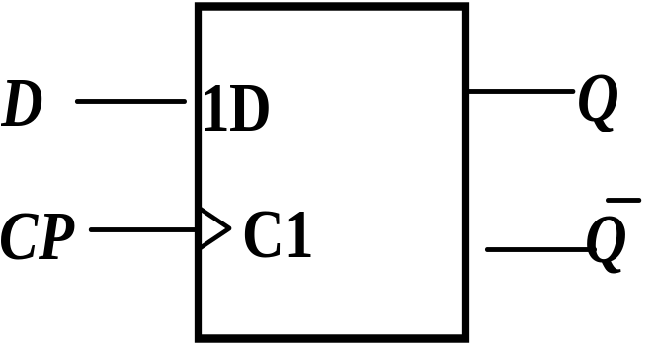
波形图
CP
D
Q 0

Slide 34
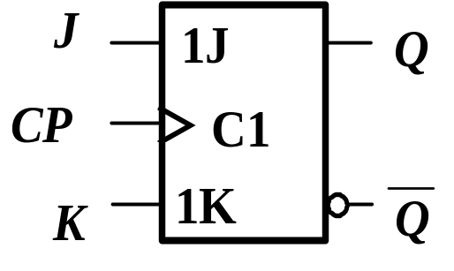
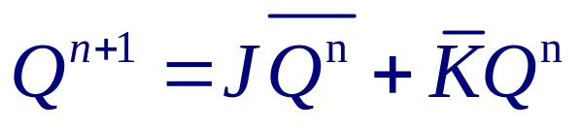
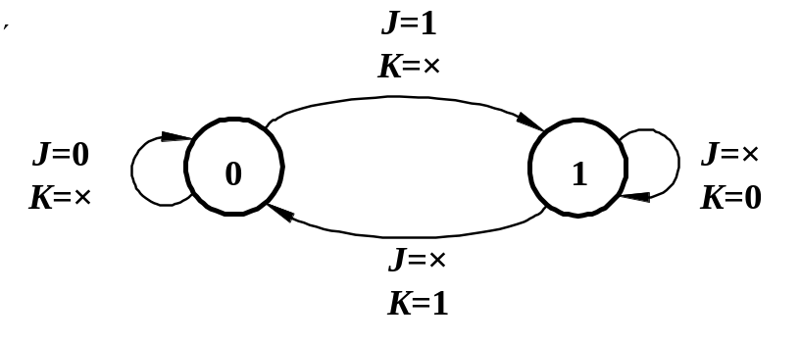
5.4.2 JK 触发器
2.特性方程
K
Q
n
J
00
0
1
11
1
0
0
0
1
0
0
1.特性表
JK 触发器
1
1
0
1
1
J
K
Q^{n}
Q^{n+1}
说 明
0
0
0
0
0
1
0
1
状态不变
3.状态转换图
0
0
1
1
0
1
0
0
置 0
1
1
0
0
0
1
1
1
置 1
1
1
1
1
0
1
1
0
翻 转

Slide 35
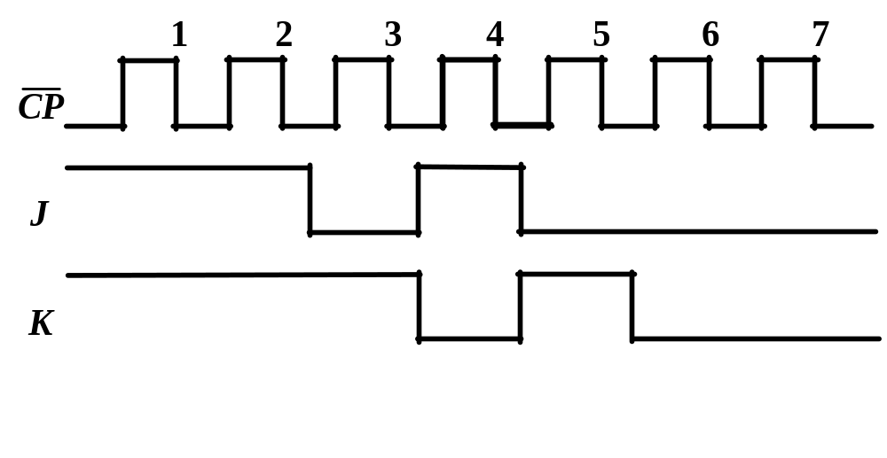
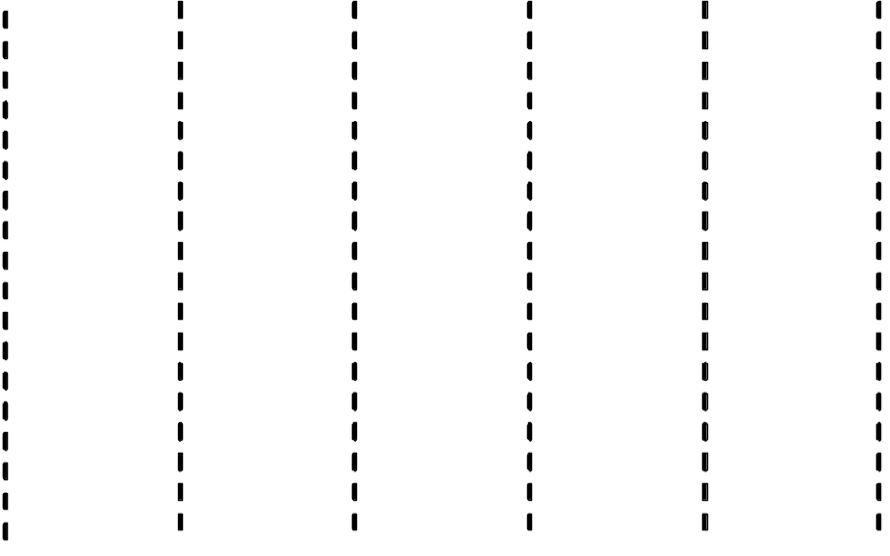






例5.4.1 设下降沿触发的JK触发器时钟脉冲和J、K信号的波形
如图所示。试画出输出端Q的波形。设触发器的初始状态为0。
0

Slide 36
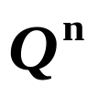
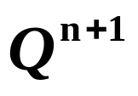
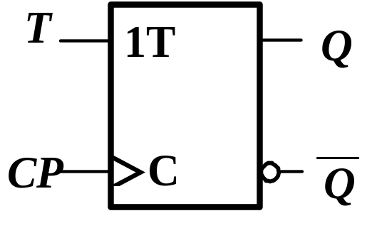
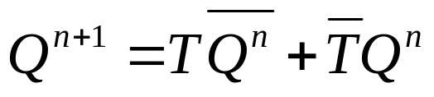
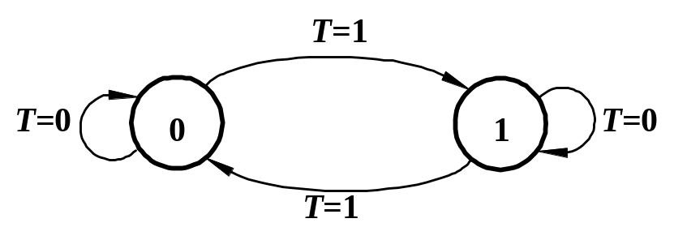
5.4.3 T触发器
特性表
逻辑符号
T
0
0
0
0
1
1
1
0
1
1
1
0
特性方程
状态转换图
没有现成的T F 产品
可用JK触发器 T触发器

Slide 37


T′触发器
在时钟脉冲每个有效边沿，触发器翻转一次。
特性表
0
1
1
0
特性方程
没有现成的T' F 产品

Slide 38
1
J
Q
Q
D
CP
Q
CP
K
Q
CP
CP
Q
Q
计数态、二分频器

Slide 39

5.3.4 D触发器功能的转换
1、D 触发器构成 J K 触发器
Q^{n+1} = D
令
&
J
≥1
1D
Q
K
1
&
CP
C1
Q

Slide 40




2.、D 触发器构成 T 触发器
Q^{n+1} = D
令

Slide 41



3.、D 触发器构成 T' 触发器
Q^{n+1} = D
令
CP
Q

Slide 42
触发器部分作业：
P240 5.4.3、5.4.5、5.4.6、5.4.7、5.4.8
下周交作业

Slide 43
小 结
锁存器和触发器都是具有存储功能的逻辑电路，是构成时序电路的基本逻辑单元。每个锁存器或触发器都能存储1位二值信息。
锁存器是对脉冲电平敏感的电路，它们在一定电平作用下改变状态。
触发器是对时钟脉冲边沿敏感的电路，它们在时钟脉冲的上升沿或下降沿作用下改变状态。
触发器按逻辑功能分类有D触发器、JK触发器、T（T'）触发器和SR触发器。它们的功能可用特性表、特性方程和状态图来描述。触发器的电路结构与逻辑功能没有必然联系。

Slide 44

74HC/HCT373的功能表
工作模式 | 输 入 |  |  | 内部锁存器 状 态 | 输 出
 |  | LE | D_{n} |  | Q_{n}
使能和读锁存器 （传送模式） | L | H | L | L | L
 | L | H | H | H | H
锁存和读锁存器 | L | L | L* | L | L
 | L | L | H* | H | H
锁存和禁止输出 | H | × | × | × | 高阻
 | H | × | × | × | 高阻
L*和H*表示门控电平LE由高变低之前瞬间D_{n}的逻辑电平。

Slide 45


上节内容回忆：
基本RS锁存器
直接置1置0锁存器
与非门组成的：
R、S信号低电平有效
输入的约束条件：
或非门组成的：
R、S信号高电平有效
输入的约束条件：
逻辑门控RS锁存器
把锁存器的状态变化限制在E=1的时段内
E=0：
状态不变
E=1：
按照基本RS锁存器规律变化
仍有输入的约束条件：

Slide 46


5.3.3 利用传输门延迟时间不同的触发器
0
1
①
CP=0时，
1
0
触发器状态保持

Slide 47
5.3.3 利用传输延迟的触发器
1
Q
Q
1
②
Q
CP 后瞬间
G₁₂、G₂₂先打开
Q
1
G₃、G₄暂时封闭
Q
Q
输出仍保持
1

Slide 48









5.3.3 利用传输延迟的触发器
②
经过一段延迟，
四门均打开
但此时S、R接受J、K信息
S、R不可能同时为0
触发器状态仍保持

Slide 49




5.3.3 利用传输延迟的触发器
0
③
CP 后瞬间
G₁₂、G₂₂抢先关闭
J、K、Q^{n}、Q^{n}都是CP下降沿前瞬间状态
G₃、G₄还暂时打开
G₃、G₄的延迟暂时使
0
S
&
Q
由基本R、S锁存器
&
Q
动作特点
R
Q按照R、S的状态发生一次翻转
G₃、G₄的延迟结束，四门均关闭，又回到①保持态

Slide 50

典型集成电路
74F112逻辑图
增加了异步置1、置0信号

Slide 51



5.3.2 维持阻塞触发器
1. 电路结构与工作原理
接收输入信号D
根据 确定触发器的状态

Slide 52
2、工作原理
G₁
D
&
Q
1
1
CP = 0
1
G
&
Q
2
S
5
触发器状态不变
&
Q
0
G₂
C
P
G₃
1
G
Q
R
&
Q
&
3
3
Q₄= D
Q₁ = D
G
6
&
Q
D
D
4
G₄
Q₁随时接受D 信号

Slide 53

当CP 由0 跳变为1瞬间
G₁
D
&
Q
1
1
Q
S
G
5
&
2
&
D
D
Q
G₂
C
P
G₃
G
Q
R
&
Q
&
3
D
3
D
G
6
&
Q
D
D
4
G₄
在CP脉冲的上升沿，触法器按此前的D信号刷新

Slide 54
尔后，CP=1期间：
G₁
D
0
&
Q
1
1
若原来D=0,
Q
S
G
5
&
2
&
D
G₂、G₄被封锁，
D
1
Q
1
G₂
C
P
G₃
G
Q
R
&
Q
&
3
D
3
D
0
G
6
&
Q
D
D
4
1
G₄
置0维持线，置1阻塞线
4

Slide 55
置1维持线
尔后，CP=1期间：
G₁
D
1
若原来D=1,
&
Q
1
1
G₁、G₃被封锁，
Q
S
G
&
2
5
&
D
D
0
Q
1
G₂
C
P
G₃
G
Q
R
&
Q
&
3
D
3
D
1
G
6
动作特点
&
Q
D
D
4
0
G₄
置0阻塞线
4

Slide 56

2. 典型集成电路-----74LS74
1
1
1
0
0
1
1
1

Slide 57
2. 典型集成电路-----74LS74
0
1
1
1
1
0
0

Slide 58
2. 典型集成电路-----74LS74
0
1
1
1
0
1
1
0

Slide 59


4.4.30：仿照半加器和全加器的设计方法，设计半减器和全减器，所用的门电路由自己选定。
半减器
被减数 | 减数 | 差 | 向高位的借位
A | B | D | V
0 | 0 | 0 | 0
0 | 1 | 1 | 1
1 | 0 | 1 | 0
1 | 1 | 0 | 0

Slide 60


全减器
被减数 | 减数 | 来自低位的借位 | 差 | 向高位的借位
A_{i} | B_{i} | V_{i-1} | D_{i} | V_{i}
0 | 0 | 0 | 0 | 0
0 | 0 | 1 | 1 | 1
0 | 1 | 0 | 1 | 1
0 | 1 | 1 | 0 | 1
1 | 0 | 0 | 1 | 0
1 | 0 | 1 | 0 | 0
1 | 1 | 0 | 0 | 0
1 | 1 | 1 | 1 | 1
D_{i}
B_{i}V_{i-1}
V_{i}
B_{i}V_{i-1}
A_{i}
00
01
11
10
A_{i}
00
01
11
10
0
0
1
0
1
0
0
1
1
1
1
1
0
1
0
1
0
0
1
0
这样，全减器可用两个半减器和一个或门实现

Slide 61

5.4.4 SR 触发器
1. 特性表
S | R | Q^{n} | Q^{n+1}
0 | 0 | 0 | 0
0 | 0 | 1 | 1
0 | 1 | 0 | 0
0 | 1 | 1 | 0
1 | 0 | 0 | 1
1 | 0 | 1 | 1
1 | 1 | 0 | 不确定
1 | 1 | 1 | 不确定

Slide 62


2. 特性方程
3. 状态图
R
Q
n
S
00
0
1
11
1
0
0
0
1
0
0
1
1
1
×
×
SR=0（约束条件）

